Slide 1
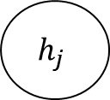

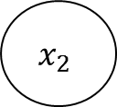
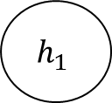

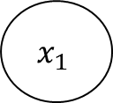
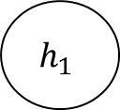
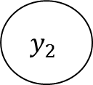
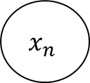

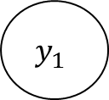
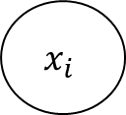
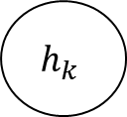

Input layer
Hidden layer
Output layer
$$x_{1}$$
$$w_{1}$$
$$h_{1}$$
$$w_{2}$$
$$x_{2}$$
$$h_{1}$$
$$y_{1}$$
$$w_{i}$$
$$x_{i}$$
$$h_{j}$$
$$y_{2}$$
$$w_{n}$$
$$x_{n}$$
$$h_{k}$$

